Slide 1
Masterarbeits-Update
David Höchtl

Slide 2
Was hat sich getan?
Prompt validierung auf selbst annotiertem Datenset (~64 rows)
Rolling Sentiment vs Rolling Targets

Slide 3
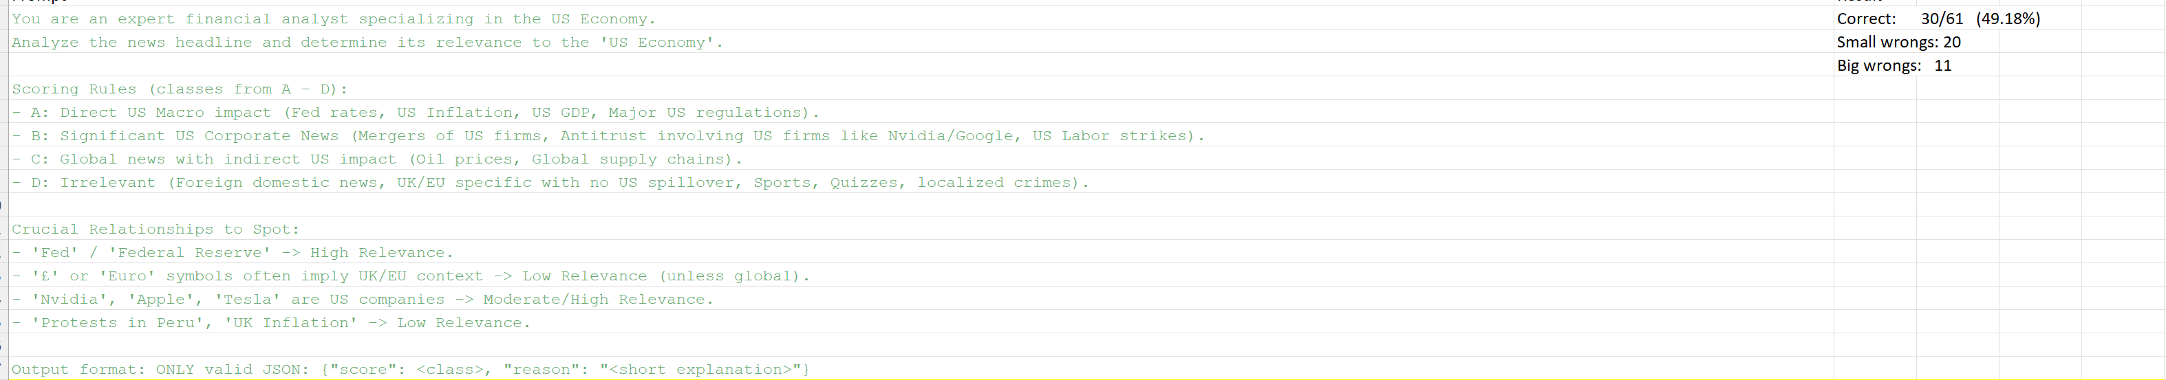
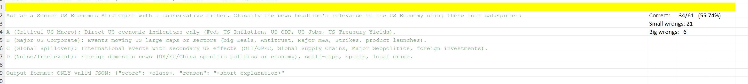
Impact Scoring: neue Prompt
Siehe Excel sheet

Slide 4
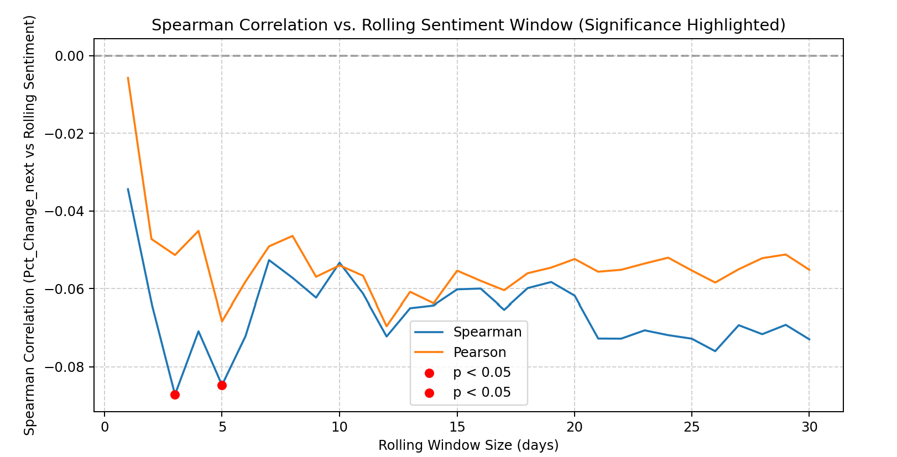
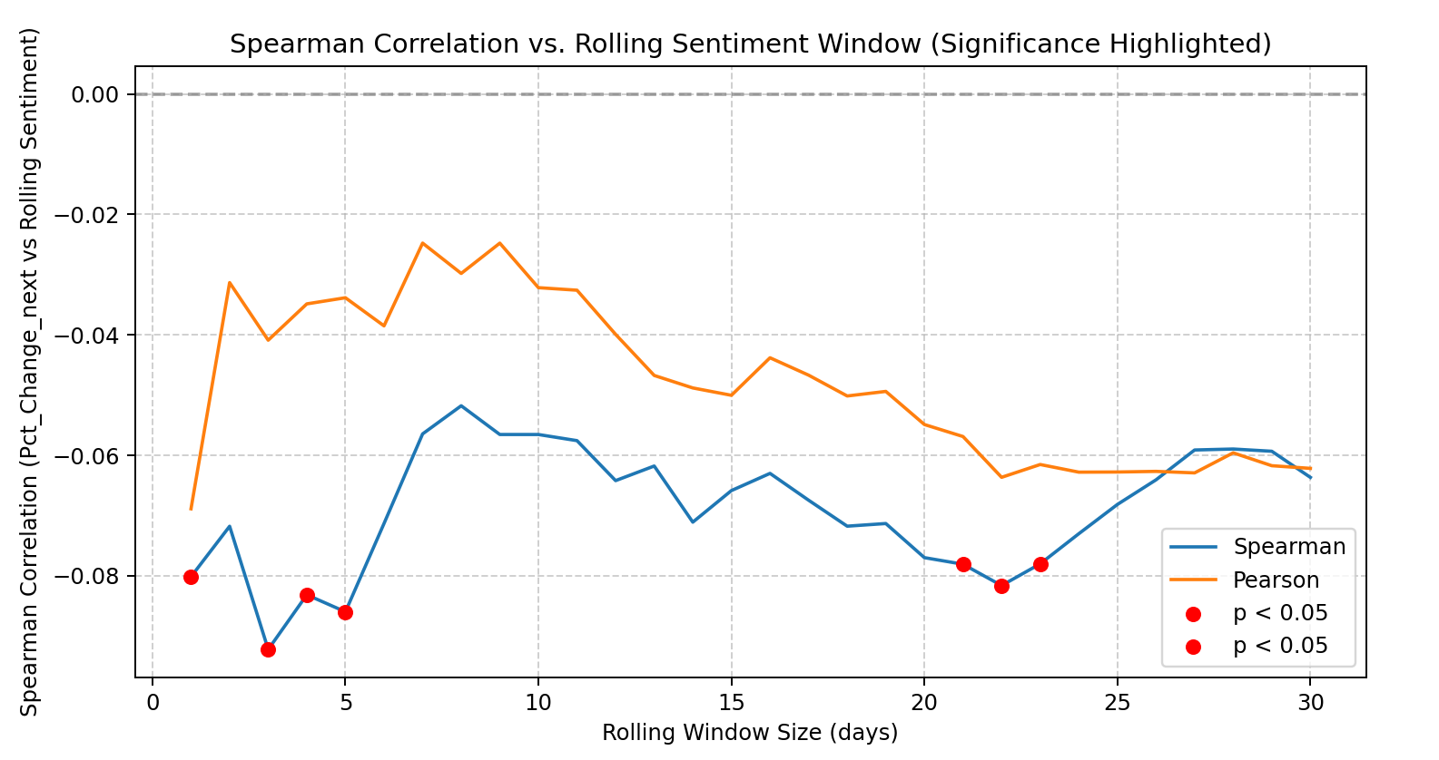
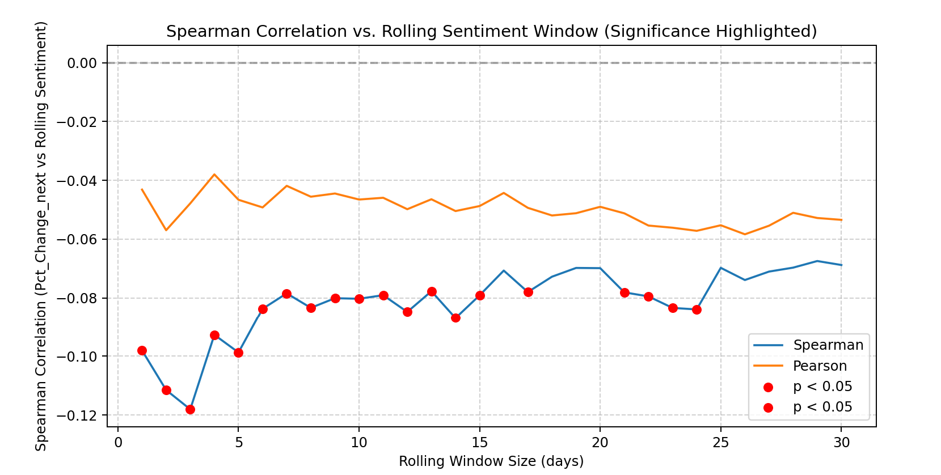
Neue Prompt
Ohne Impact Score
Alte Prompt

Slide 5
Rolling Sentiment vs Rolling Target
In einer For Loop von i=[1,100]
Vergleiche die letzten 1-30 Tage rolling sentiment Gegen i Tage pct return
Nimm die beste spearman correlation

Slide 6
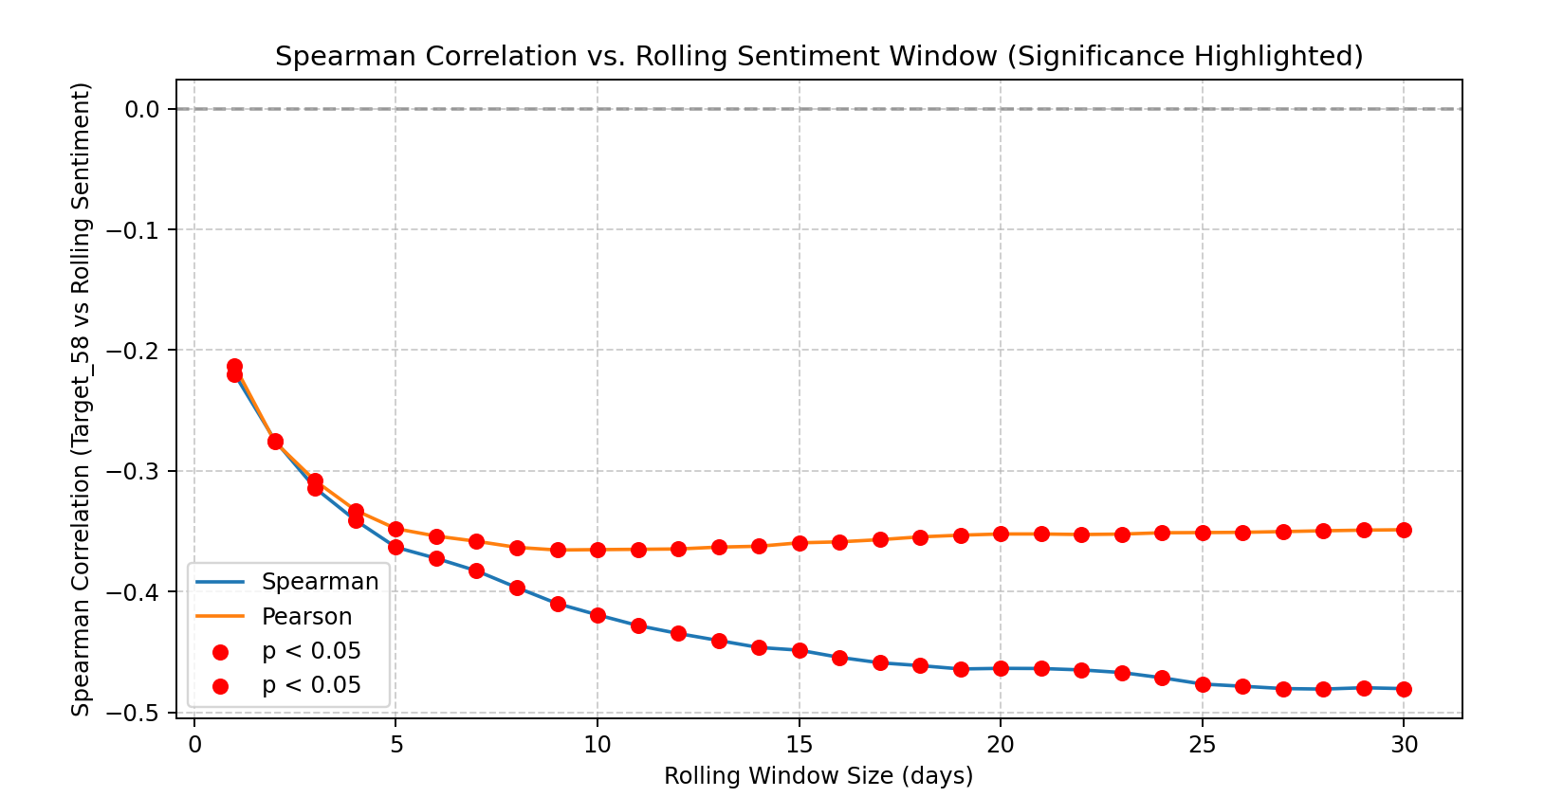
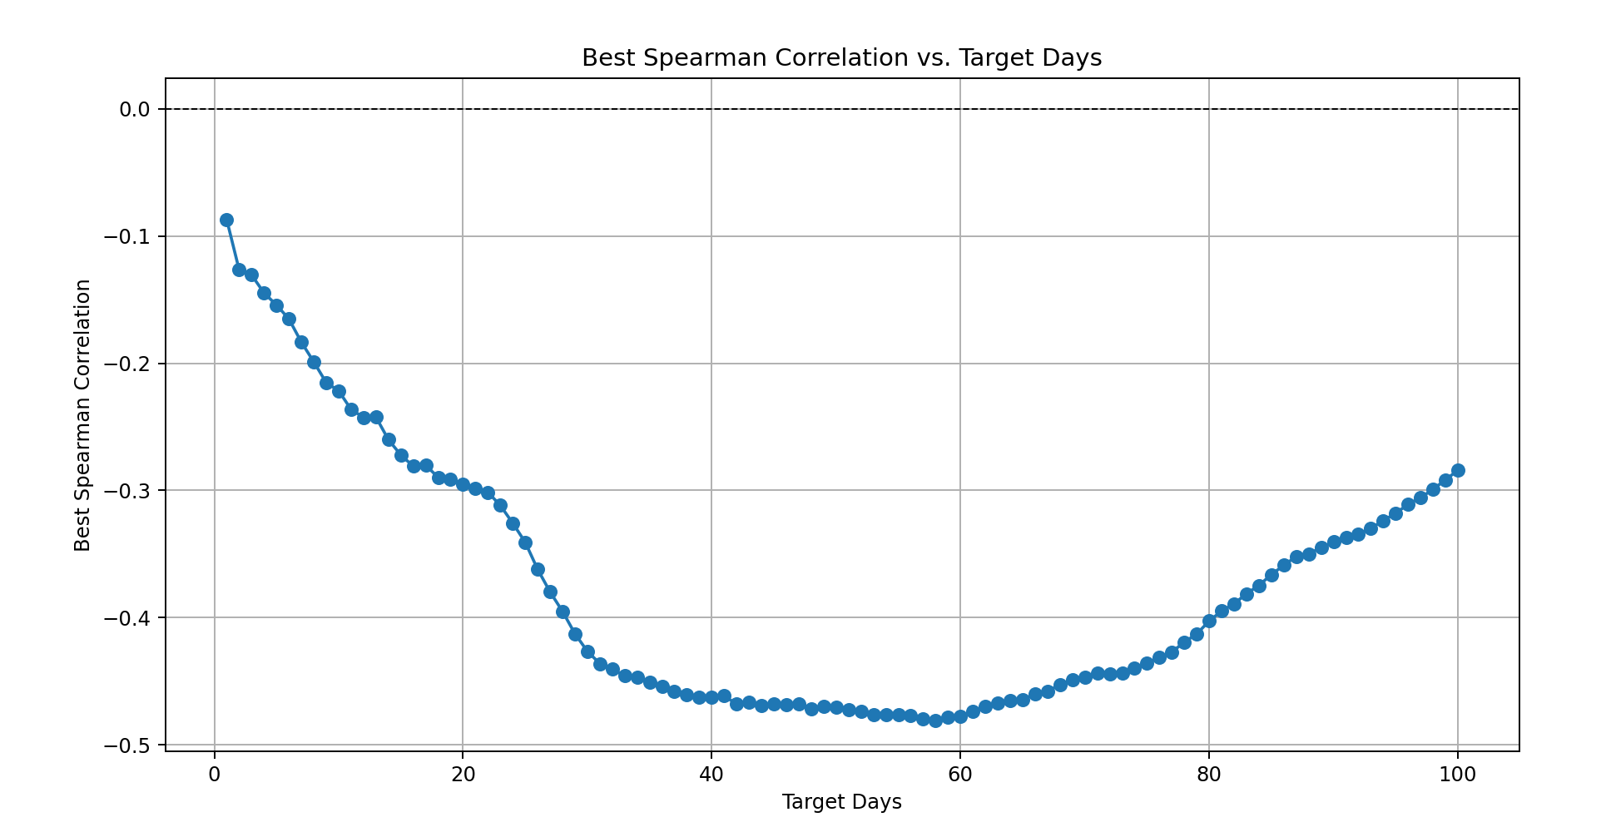

Slide 7
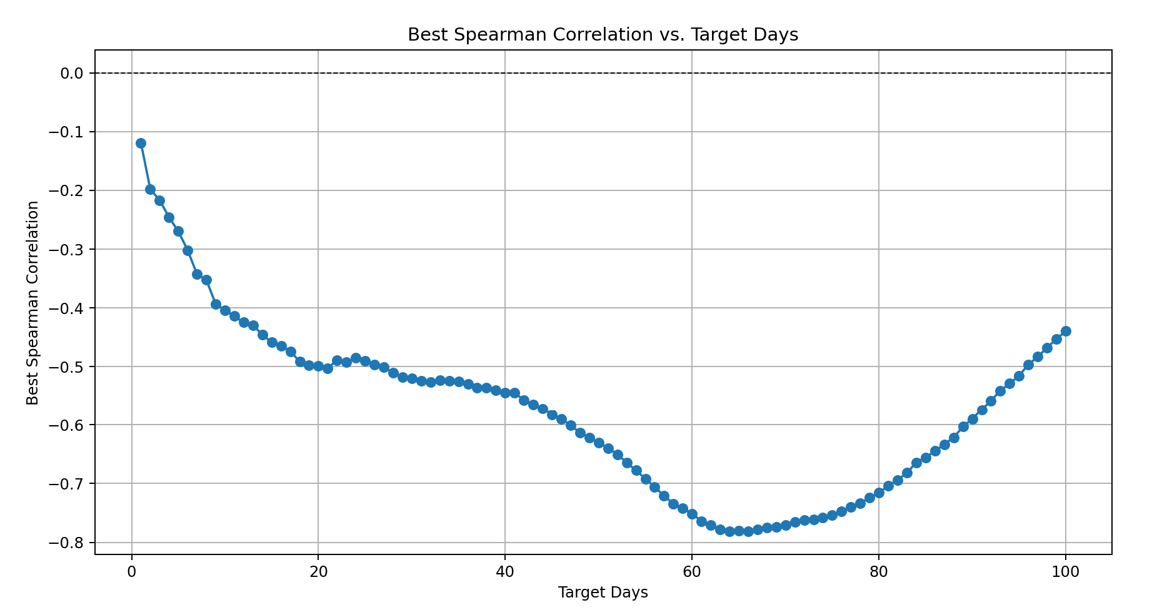
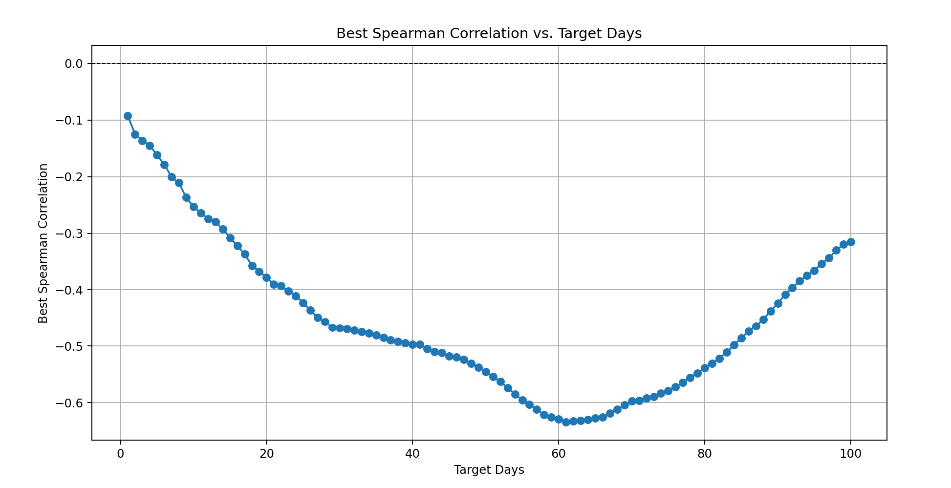
Signal bleibt über eine reihe von experimenten ähnlich
2018-2020
Ohne Impact Score

Slide 8
Sentimen Feature
Feature Engineering abgeschlossen
Finale Sentiment Feature:
Rolling sentiment (1-30 Tage)
Rolling weighted sentiment (1-30 Tage)

Slide 9
Gedanke zu Cross Validierung
Timerseries split > random sampling
600 Datapoints (target next_7d_returns)
0-493 -> train (Letzten 7 Tage müssen entfernt werden, da sonst test data geleaked werden)
500-600 -> test
Walk-Forward Validation

Slide 10
Next Step
Evaluierung auf ARIMA, XGBoost, LSTM, Transformer
XAI auf die Features der einzelnen Modelle
Shapley und Lime
Beantworten der Forschungsfragen

